Slide 1

18 апреля 2018
Соловейчиковские чтения
Педагогика для всех
10
Встреча 10
«Воспитание сотворчеством»
Обсуждение книги Симона Соловейчика
«Педагогика для всех», книга 3, глава 3, c. 365–380
Notes:
Введение

Slide 2
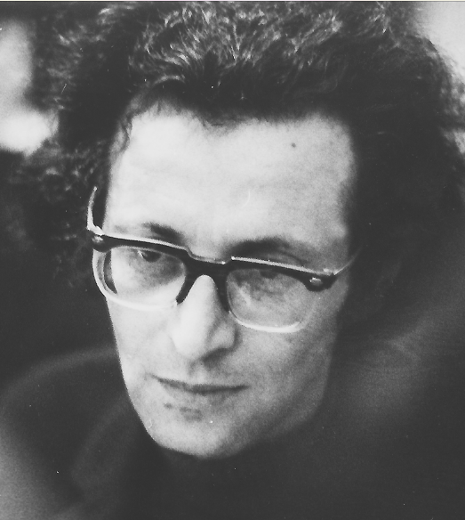
Воспитание зависит от трех переменных:
взрослые, дети и отношения между ними.
Это задача с тремя неизвестными из трех!
Notes:
Введение

Slide 3
Педагогика для всех
Книга первая
Человек для человека
Глава 1: Цели воспитания
Глава 2: Условия воспитания
Глава 3: Средства воспитания
Книга вторая
Человек в человеке
Глава 1: Воспитание сердца
Глава 2: Воспитание духа
Глава 3: Воспитание ума
Книга третья
Человек и человек
Глава 1: Воспитание общением
Глава 2: Воспитание сотрудничеством
Глава 3: Воспитание сотворчеством
Notes:
Введение

Slide 4
Симон Соловейчик. Педагогика для всех
Вся книга представляет собой ответ на простейший с виду вопрос: как вырастить самостоятельного человека?
Notes:
Введение. Стр. 33

Slide 5
Симон Соловейчик. Педагогика для всех
Книга 3. Человек и человек
Глава 3. Воспитание сотворчеством
Мы не всегда вольны выбирать тип отношений с детьми, но пусть общение перерастает в сотрудничество, а сотрудничество – в сотворчество.
Notes:
330

Slide 6
Симон Соловейчик. Педагогика для всех
Книга 3. Человек и человек
Глава 3. Воспитание сотворчеством
Когда нам кажется, будто у нашего ребенка совершенно нет воображения, это обычно означает, что у него нет того воображения, которое свойственно нам. У него оно какое-то другое, и надо терпеливо искать его, чтобы развить.
Notes:
330

Slide 7
Симон Соловейчик. Педагогика для всех
Книга 3. Человек и человек
Глава 3. Воспитание сотворчеством
Выучить все уроки можно лишь в школе; в жизни все уроки не выучишь. Если ребенок привыкнет отвечать лишь тогда, когда он знает урок назубок, – он пропал. Надо быть и находчивым, надо быть и сообразительным, – творческим и неунывающим человеком!
Notes:
330

Slide 8
Симон Соловейчик. Педагогика для всех
Книга 3. Человек и человек
Глава 3. Воспитание сотворчеством
Первой заповедью поставим себе – не критиковать вкус детей: «Ну что за дрянь ты читаешь, ну что ты слушаешь, ну как тебе не надоест?» Вкус к прекрасному развивается медленно, он буквально созревает и должен созреть сам.
Notes:
330

Slide 9
Симон Соловейчик. Педагогика для всех
Книга 3. Человек и человек
Глава 3. Воспитание сотворчеством
Грех грязнописания меньше греха неверия в мальчика.
Notes:
330

Slide 10
Симон Соловейчик. Педагогика для всех
Книга 3. Человек и человек
Глава 3. Воспитание сотворчеством
Вокруг нас полно «нельзя», но изнутри человека вырастает мощное «не могу», которое в тысячу раз сильнее, чем «нельзя».
Notes:
330

Slide 11
Симон Соловейчик. Педагогика для всех
Книга 3. Человек и человек
Глава 3. Воспитание сотворчеством
При обедненном воспитании «нельзя» становится сладким запретным плодом, а воля, направленная на подавление собственных желаний, погибает.
Notes:
330

Slide 12
Симон Соловейчик. Педагогика для всех
Книга 3. Человек и человек
Глава 3. Воспитание сотворчеством
Идея отдачи, и притом немедленной, если она овладеет родителями, может погубить всю работу воспитания. С детьми нельзя вести счеты и потому, что душа от этого хиреет, и потому, что вклад и отдача несоизмеримы, да и просто потому, что просчитаемся. Кто завел счеты с детьми, тот просчитается. Дети даны нам для нашего бескорыстия.
Notes:
330

Slide 13
Симон Соловейчик. Педагогика для всех
Книга 3. Человек и человек
Глава 3. Воспитание сотворчеством
Воспитание – это не запреты, воспитывать – пробуждать способность любить.
Notes:
330

Slide 14
Симон Соловейчик. Педагогика для всех
Книга 3. Человек и человек
Глава 3. Воспитание сотворчеством
Внушайте ребенку, что он прекрасен в глазах взрослого! Кто умеет от сердца сказать маленькому: «Мой прекрасный» – тот счастлив в детях и у него счастливые дети.
Notes:
330

Slide 15
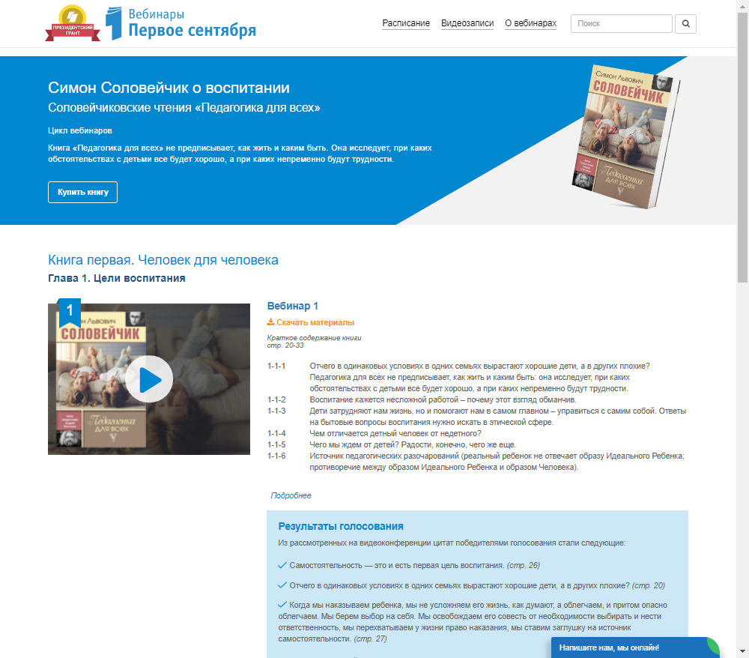
Симон Соловейчик
«Педагогика для всех», М.: АСТ, 2018
Сайт чтений по книге «Педагогика для всех»
записи состоявшихся вебинаров
краткое содержание (summary)
голосование по наиболее значимым цитатам
https://вебинары.1сентября.рф/педагогика-для-всех

Slide 16
Симон Соловейчик
«Педагогика для всех», М.: АСТ, 2018
Соловейчиковские чтения
по книге «Педагогика для всех»
Записи вебинаров:
YouTube playlist :
https://www.youtube.com/playlist?list=PLGhdhjnY0W-Oa3C2SkqKYSwn2aCN5BaB7
в личном кабинете:
https://my.1september.ru/webinar/archive

Slide 17
Симон Соловейчик
«Педагогика для всех», М.: АСТ, 2018
Спрашивайте книгу во всех книжных магазинах страны, в том числе и в сетях книжной торговли:
Новый книжный
Читай-Город
Книжный лабиринт

Slide 18
Симон Соловейчик
«Педагогика для всех», М.: АСТ, 2018
ЛитРес (электронная версия)
Скоро
Лабиринт (печатная версия)
(заказ по интернету, доставка)
https://www.labirint.ru/books/623298
ozon.ru (печатная версия)
(заказ по интернету, доставка)
https://www.ozon.ru/context/detail/id/143470517/

Slide 19
Соловейчиковские чтения
Педагогика для всех
Читали каждую среду
с 31 января по 18 апреля
10 встреч
10 обсуждений
10 голосований
10
Обсуждение книги Симона Соловейчика
«Педагогика для всех»
3 части, 9 глав, 380 страниц

